Slide 1
[PADPY] Analiza forów stackexhcnage
Autorzy:
Broniarczyk Ewa
Kaleta Przemysław

Slide 2
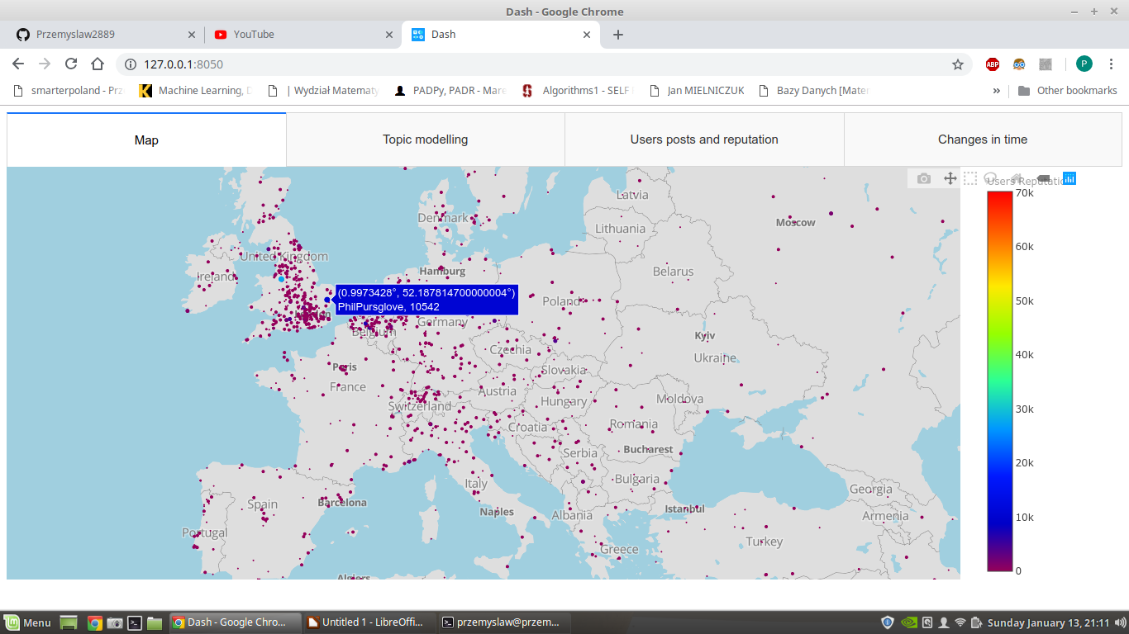
Mapa wszystkich użytkowników

Slide 3
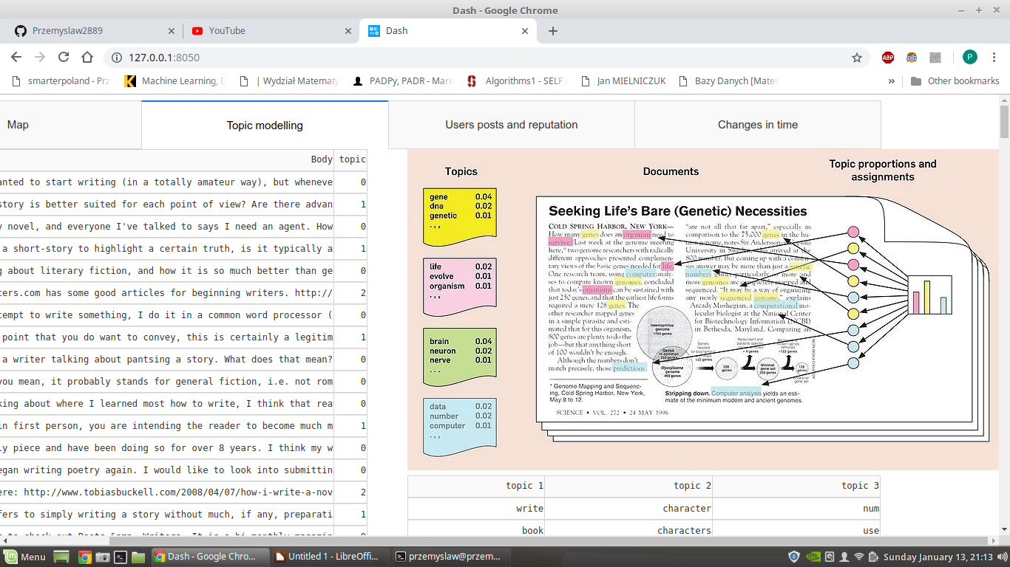
Nienadzorowana kategoryzacja postów

Slide 4
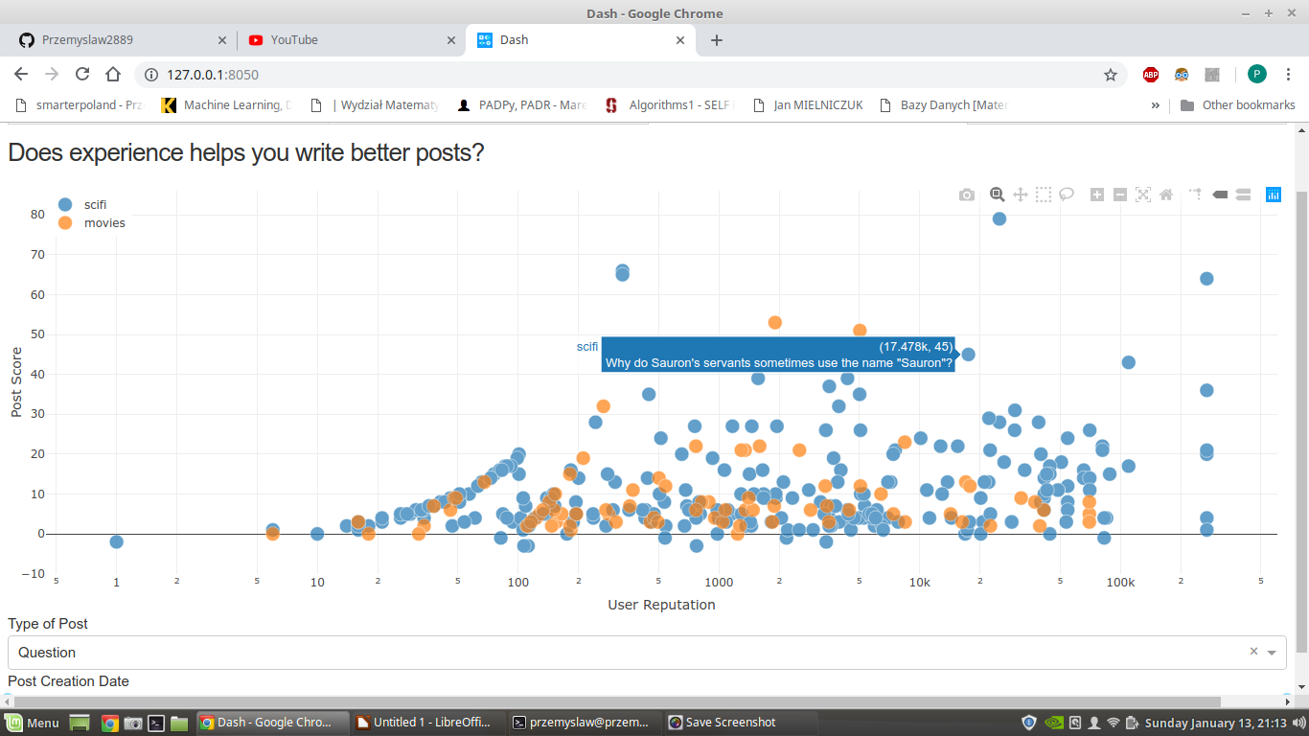
Interkatywne wykesy

Slide 5
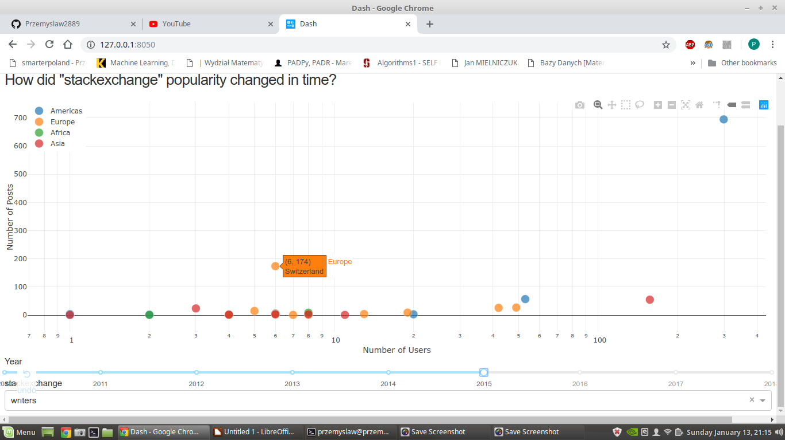
Trendy w czasie

